Slide 1
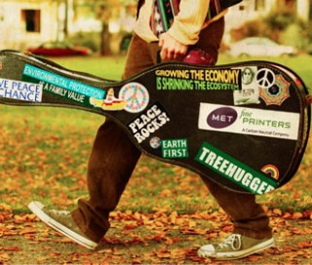
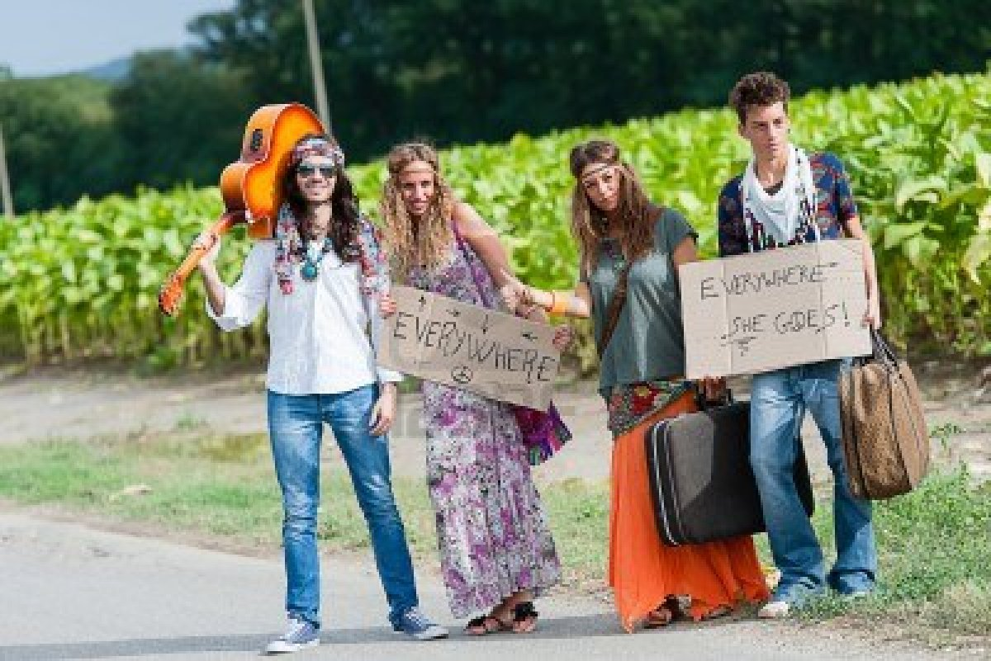
Хиппи

Slide 2


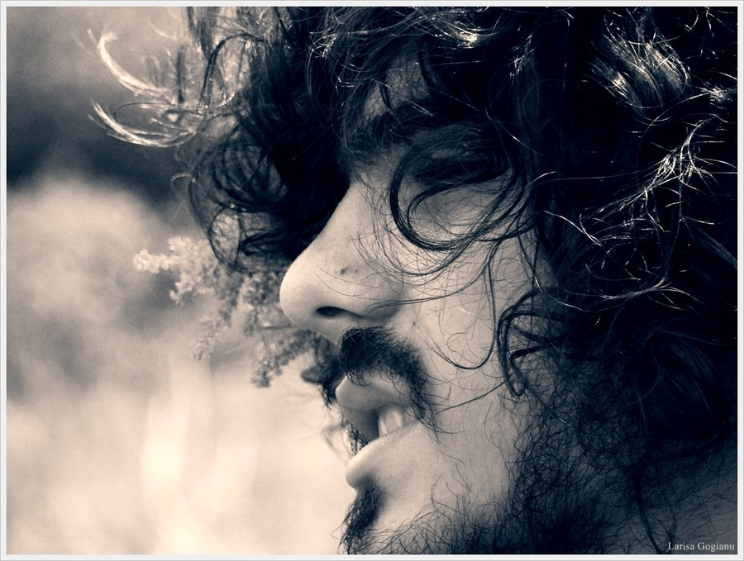
Хи́ппи (англ. hippy или hippie; от разг. hip или hep, — «понимающий, знающий») — философия и субкультура, изначально возникшая в 1960 годах в США.
Расцвет движения пришелся на конец 1960-начало 1970 годов. Первоначально хиппи выступали против пуританской морали некоторых протестантских церквей, а также пропагандировали стремление вернуться к природной чистоте через любовь и пацифизм. Один из самых известных лозунгов хиппи: «Make love not war!»

Slide 3
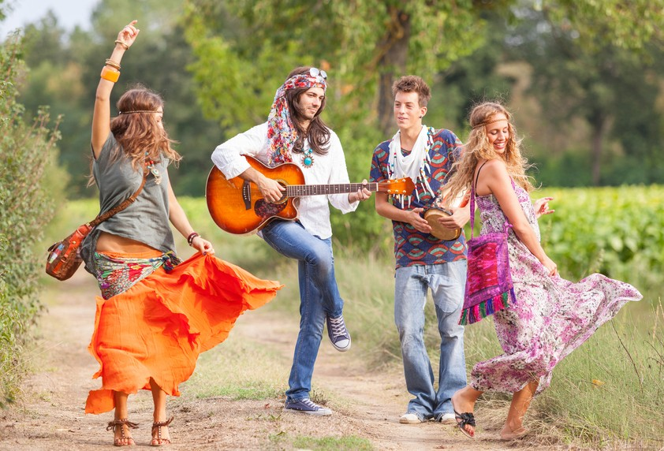
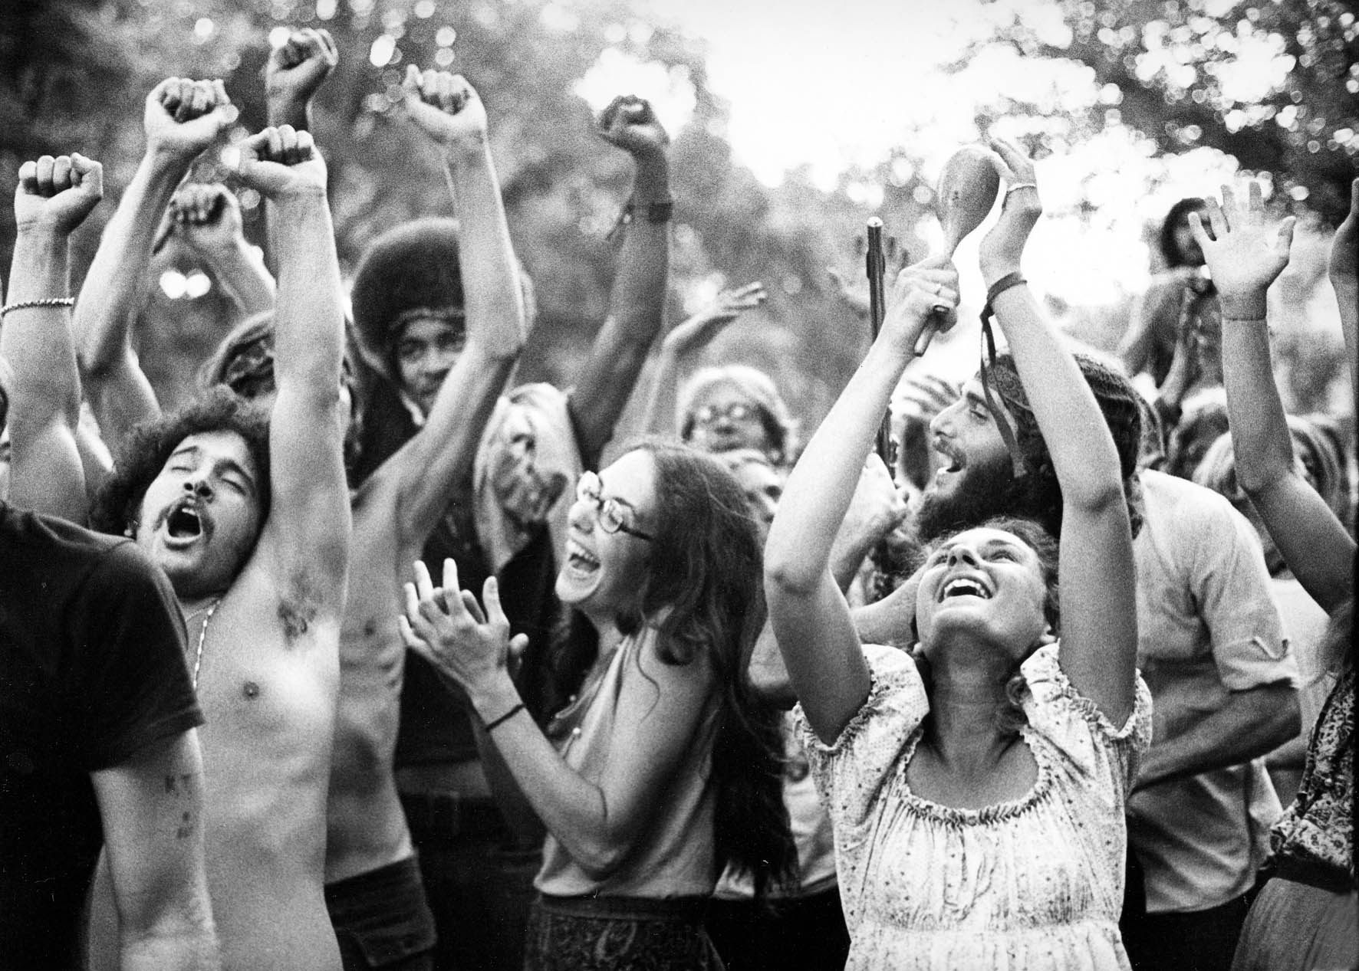
Хиппи верит:
что человек должен быть свободным;
что достичь свободы можно, лишь изменив внутренний строй души;
что поступки внутренне раскованного человека определяются стремлением оберегать свою свободу как величайшую драгоценность;
что красота и свобода тождественны друг другу и что реализация того и другого — чисто духовная проблема;
что все, кто разделяет сказанное выше, образуют духовную общину;
что духовная община — идеальная форма общежития;
что все, думающие иначе, заблуждаются.

Slide 4
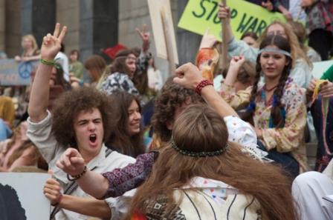

Первое использование слова «хиппи» зафиксировано в передаче одного из нью-йоркских телеканалов, где этим словом была названа группа молодых людей в майках, джинсах и с длинными волосами, протестующих против вьетнамской войны. В то время было популярным сленговое выражение «to be hip», означавшее «быть в курсе», «быть „мировым“», а нью-йоркские сторонники контркультуры из Гринвич-Виллиджа назывались «hips». В данном случае телевизионщики использовали слово hippie уничижительно, намекая на претензии намеренно плохо одетых демонстрантов, пришедших из пригородов Нью-Йорка, быть hips.

Slide 5

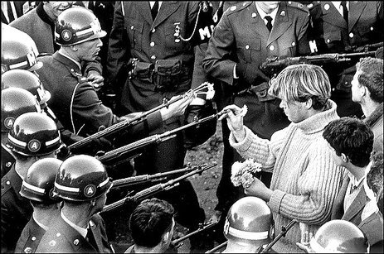
Основным принципом субкультуры являлось ненасилие. Хиппи носили длинные волосы, слушали рок-н-ролл, жили в коммунах, путешествовали автостопом, увлекались медитацией и восточной мистикой и религиями, главным образом дзэн-буддизмом, индуизмом и даосизмом, многие из них были вегетарианцами. Поскольку хиппи часто вплетали цветы в волосы, раздавали цветы прохожим и вставляли их в оружейные дула полицейских и солдат, а также использовали лозунг «Flower Power», их стали называть «детьми цветов».

Slide 6
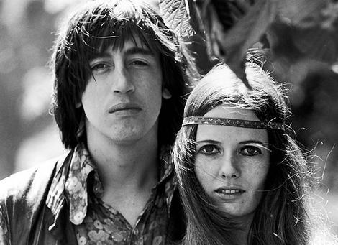
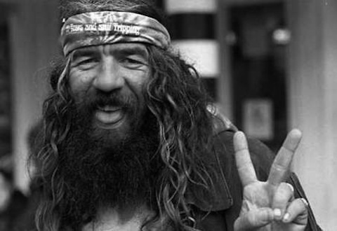
Несмотря на закат хиппи-движения в мировом масштабе, его представителей до сих пор можно найти во многих странах мира. Некоторые идеи хиппи, казавшиеся в 1970-е годы консервативным обывателям утопическими, вошли в менталитет современного человека.

Slide 7
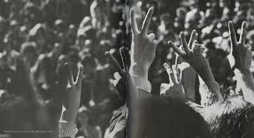
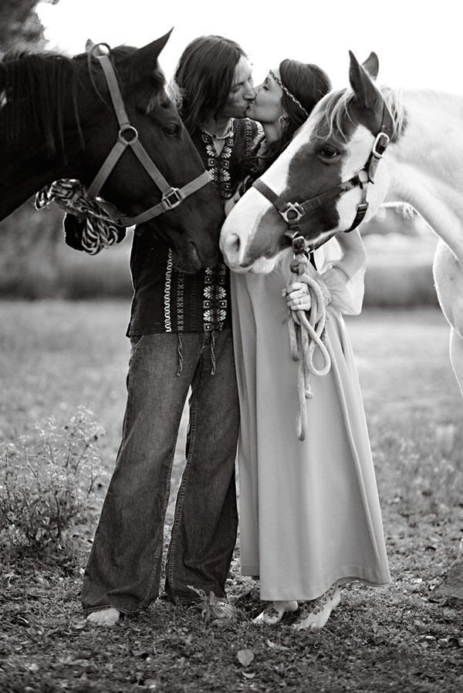
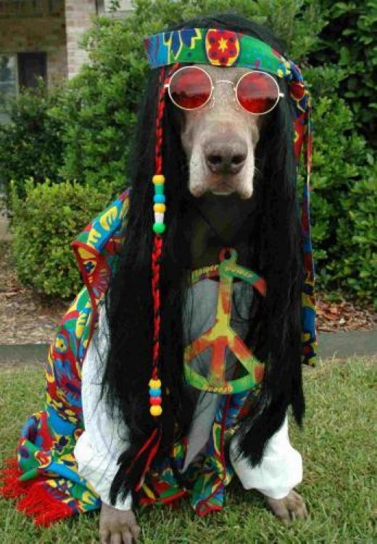
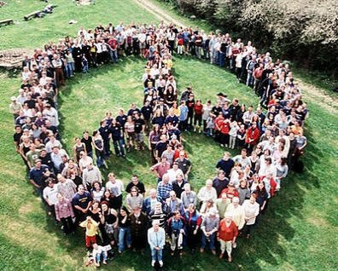

Slide 8

Примером символики хиппи могут служить так называемые фенечки. Эти украшения имеют сложную символику. Фенечки разных цветов и разных узоров обозначают разные пожелания, изъявления собственных музыкальных предпочтений, жизненной позиции и т. п. Так, чёрно-жёлтая полосатая фенечка означает пожелание хорошего автостопа, а красно-жёлтая — признание в любви. Следует отметить тем не менее, что эта символика трактуется в разных местах и тусовках произвольно и совершенно по-разному, и «хиппи со стажем» не придают ей никакого значения. Распространённые тексты типа «Значения цветов в фенечках» считаются уделом т. н. «пионеров» (то есть начинающих) и в среде «олдовых», как правило, вызывают ироническую реакцию. Джинсы стали «фирменной» одеждой хиппи.

Slide 9
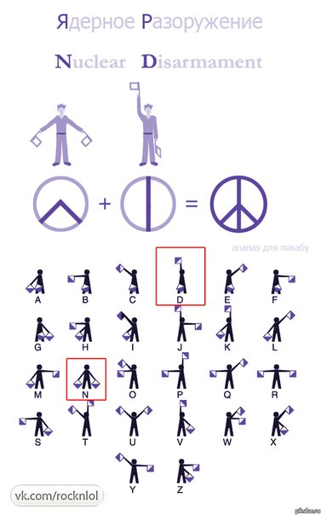

Пацифик («лапка») — символ мира. Логотип Организации ядерного разоружения, используемый и для антивоенных демонстраций.

Slide 10
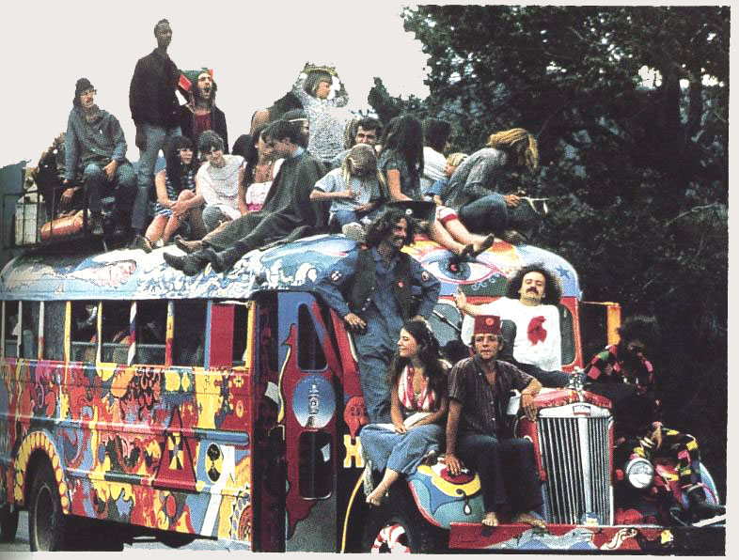
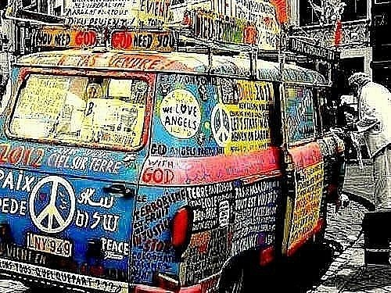

Slide 11
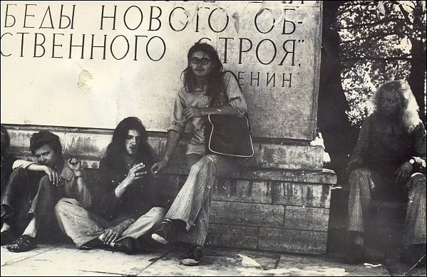
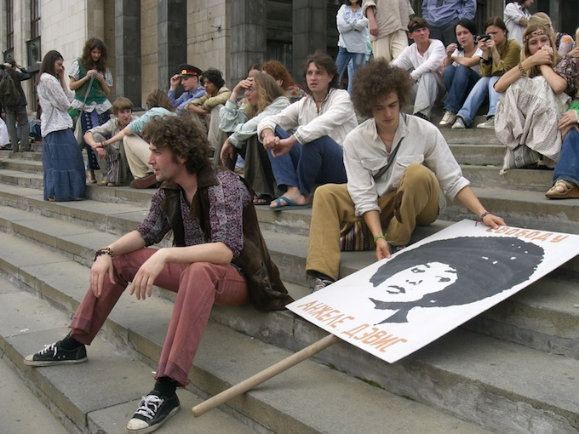
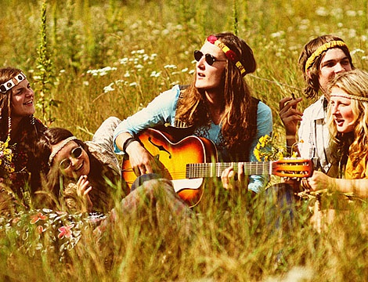
«Make love not war» («Занимайтесь любовью, а не войной!».)
«Off The Pig!» («Выключи свинью!») (игра слов — «свиньёй» назывался пулемет M60, немаловажный атрибут и символ Вьетнамской войны)
«Give peace a chance» («Дайте миру шанс») (название песни Джона Леннона)
«Hell No, We Won’t Go!» («Ни черта мы не уйдём!»)
«All you need is love!» («Всё, что тебе нужно — это любовь!») (название песни The Beatles)

Slide 12


Относительно роли галлюциногенов хиппи придерживаются двух мнений. Согласно и первому и второму взгляду, психоделики способствуют «расширению сознания», создают условия, в которых человек начинает осознавать в себе наличие «души». Разногласия существуют лишь в вопросе о том, является ли наркотическое опьянение необходимым и достаточным условием или только одним из возможных средств «расширению сознания», для обретения «видения».
Согласно первой интерпретации, тот кто не вполне принял и усвоил опыт психоделических трипов, остается чужд «видению» и, следовательно, не способен признать истинность идеологии хиппи. Затем, с той же точки зрения, любой, прибегнувший к психоделикам, по необходимости обретает «видение» в его идеологически фиксированной форме. Неудачный или катастрофический опыт галлюцинаций в таких случаях объясняется какими-либо обстоятельствами: «видение» было истинным, но новичок оказался неподготовленным к его правильному пониманию, или был слишком тесно связан с «обычным миром», или находился в неподходящем окружении, помешавшем «правильному» воздействию психоделика.

Slide 13
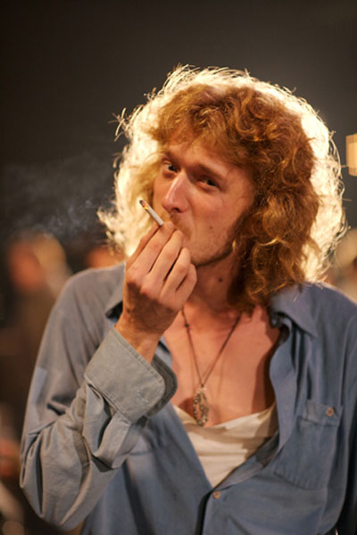
Согласно другому, более распространенному мнению, прием психоделиков не является идеологическим императивом: психоделики только одно из средств, помогающих разрушить границы привычного восприятия, но сами они не преображают личность: «Хотя „кислота“ не имеет ценности сама по себе, не делает вас ни святым, ни добрым, ни мудрым, а всего лишь одурманенным, её можно использовать достойным образом. Она может быть воспитательным средством — с её помощью можно кое-чему научиться». С этой точки зрения, помимо психоделиков, существуют и другие способы достижения «видения»: медитация, восточные культы и до некоторой степени «западная» религия. В соответствии с такой интерпретацией нет никаких гарантий насчёт того, что именно человек обретет под действием галлюциногена: «видение» ли, которое лежит в основе исповедуемой идеологии, или «видения», совершенно не совместимые с этой идеологией.

Slide 14


Советская (русская) культура хиппи сформировала свой сленг, на основе английского языка и арго. Например: «ксивник» ((от «ксива» — документ) маленькая сумочка для переноски сего документа), «хайратник» (или «хаератник», от «хаер» — волосы), ленточка на лбу (по легенде — чтоб «не срывало крышу»), «фенечка» (браслет из ниток, кожаных полосок или бисера, дарится «на память» или друзьям, существует символика фенечек) и другие.
Немного примеров слов хиппового сленга, которые пережили время и остались в активном употреблении и поныне: «вписка», «герла», «пипл», «сейшен», «трасса», «цивил», «пионер», «олдовый», «флэт»…

Slide 15

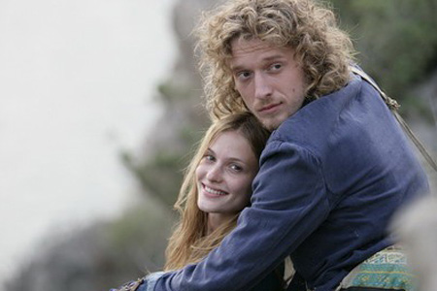
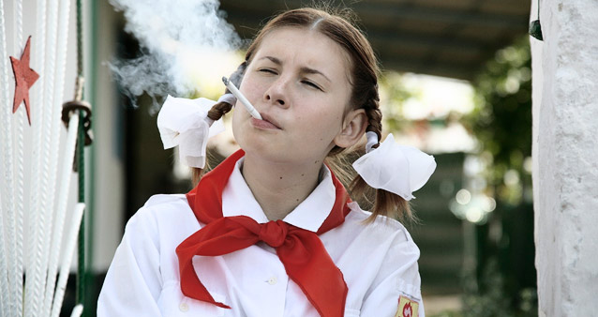


Slide 16


Slide 17
